Slide 1
Епилепсия
Айсел Башева F118063, Теодора Добрева F118082,
Алиджан Хюсеин F119683, Калоян Милчев F118428,
Специалност: Информатика

Slide 2
Съдължание
Какво е епилепсия?
История на епилепсията
Какво представлява епилептичния пристъп?
Видове епилептични пристъпи
Причини и рискови фактори
Диагностика
Лечение

Slide 3

1. Какво е епилепсия?
Епилепсията е хронично неврологично заболяване, характеризиращо се с повтарящи се, непровокирани епилептични пристъпи. Тя засяга около 50 милиона души по света, което я прави едно от най-разпространените неврологични заболявания глобално. Според Световната здравна организация (СЗО), епилепсията може да се развие при хора от всички възрасти, но най-често се диагностицира в ранна детска възраст и след 60-годишна възраст.

Slide 4
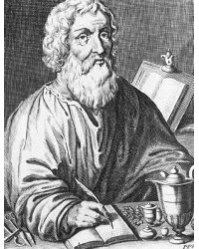
2. История на епилепсията
Древни времена
В древна Гърция епилепсията е била наричана "свещената болест" (morbus sacer), тъй като се е вярвало, че засегнатите са докоснати от боговете.
Въпреки това, Хипократ (около 400 г. пр.н.е.) е първият, който оспорва това вярване в своя труд "За свещената болест". Той твърди, че епилепсията има естествен произход в мозъка и не е причинена от божествена намеса. Това е забележително прозрение, изпреварило времето си с хилядолетия.

Slide 5

2. История на епилепсията
Средновековие
През Средновековието в Европа епилепсията отново е била свързвана с демонично обладаване и магьосничество.
Последици за засегнатите:
  Стигматизация и социална изолация
  Подлагане на екзорсизъм
  В някои случаи - обвинения в магьосничество и преследване

Slide 6
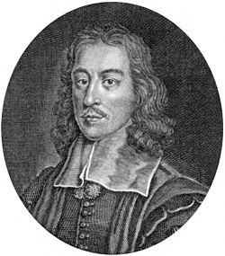
2. История на епилепсията
Ренесанс и Просвещение (17 – 18 век)
През този период започва постепенен преход към по-научен подход.
Учен | Период | Принос
Томас Уилис | 1621 - 1675 | Детайлни изследвания на мозъка и невроанатомия

Slide 7
2. История на епилепсията
Научната революция – 19 век
Джон Хълингс Джаксън (1835-1911)
  Британски невролог
  Формулира концепцията, че епилептичните пристъпи са резултат от внезапни, прекомерни и бързи разряди на сива мозъчна материя
  Описва т.нар. "джаксънови пристъпи" - фокални моторни гърчове, които се разпространяват по тялото
Година | Медикамент | Откритие
1857 | Калиев бромид | Сър Чарлз Локок открива антиконвулсивните му свойства - първото ефективно лечение
1912 | Фенобарбитал | Синтезиран, използва се и до днес

Slide 8
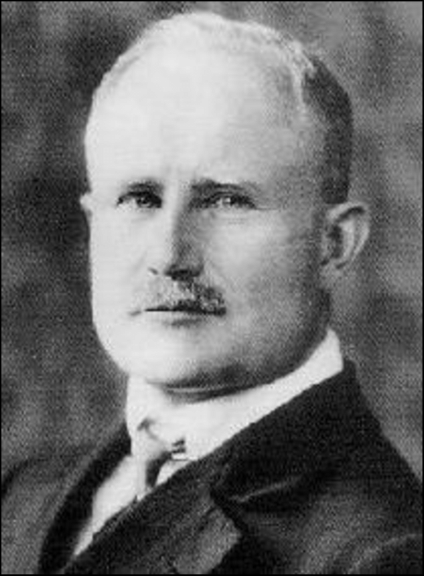
2. История на епилепсията
Модерна ера – 20 век
Година | Събитие | Значение
1929 | Ханс Бергер изобретява ЕЕГ | Революция в диагностиката - визуализация на мозъчната електрическа активност
1938 | Въвеждане на фенитоин | Първият АЕЛ, разработен чрез систематичен скрининг
1963 | Карбамазепин | Нов ефективен антиепилептичен медикамент
1967 | Валпроева киселина | Широкоспектърен антиепилептичен медикамент

Slide 9
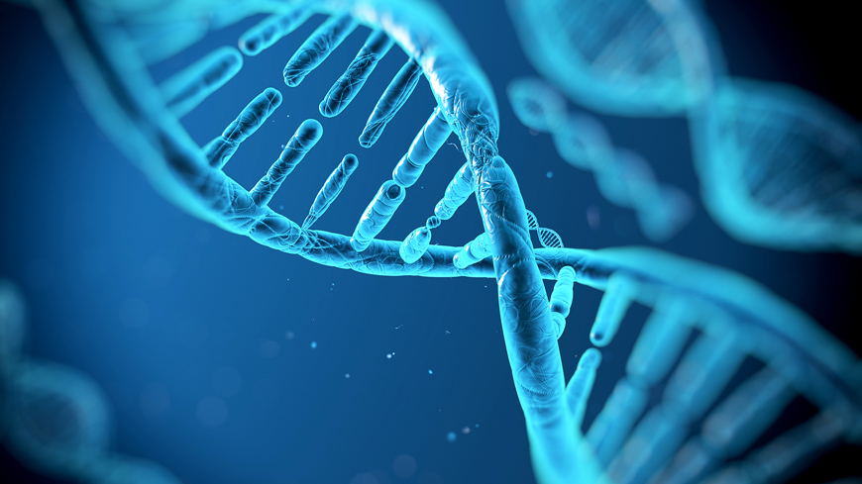
2. История на епилепсията
Съвременност – 21 век
Днес епилепсията се разбира като сложно неврологично заболяване с множество причини:
  Генетични
  Структурни
  Метаболитни
  Имунни

Slide 10
3. Какво представлява епилептичния пристъп?
Процес | Описание
Хиперексцитабилност | Невроните стават прекалено чувствителни и се възбуждат по-лесно
Хиперсинхронност | Големи групи неврони започват да се активират едновременно
Разпространение | Абнормната активност може да се разпространи от фокална зона към други части на мозъка
Епилептичният пристъп е внезапна, временна промяна в поведението, движенията, усещанията или съзнанието, причинена от абнормна, прекомерна и хиперсинхронна електрическа активност в група неврони в мозъка.
При нормални обстоятелства мозъчните неврони комуникират чрез контролирани електрически сигнали. При епилептичен пристъп настъпва дисбаланс между възбудителните и инхибиторните механизми в мозъка.
Този дисбаланс води до:

Slide 11
3. Какво представлява епилептичния пристъп?
Тип | Прояви
Соматосензорна | Изтръпване, мравучкане
Визуална | Светлини, цветове
Слухова | Звуци, музика
Обонятелна / Вкусова | Често неприятни миризми
Епигастрална | Странно усещане в стомаха, издигащо се нагоре
Психична | Страх
Фази на пристъпа:
  Продромална фаза (Часове до дни преди пристъпа)
    Някои пациенти съобщават за неспецифични симптоми:
    Промяна в настроението
    Раздразнителност
    Главоболие
    Нарушения на съня
  Аура (Секунди до минути преди пристъпа) –> началото на пристъпа

Slide 12

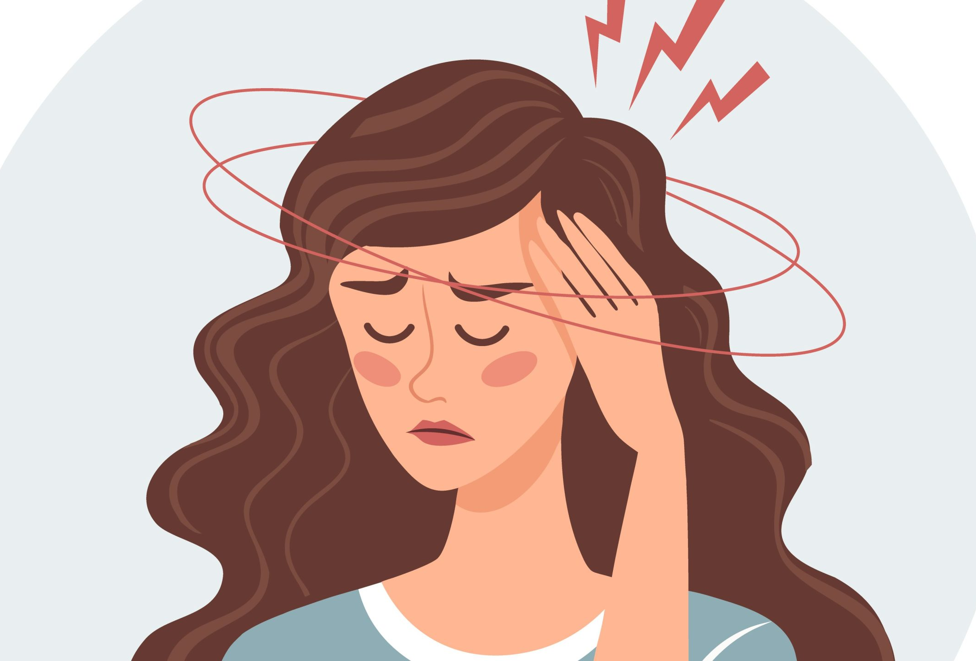
3. Какво представлява епилептичния пристъп?
Фази на пристъпа:
  Иктална фаза (Самият пристъп)
    Това е същинският пристъп, който може да продължи от няколко секунди до няколко минути. Клиничните прояви зависят от типа пристъп и засегнатата мозъчна област.
  Постиктална фаза (възстановителен период)
    След пристъпа пациентите често изпитват:
    Объркване (постиктална конфузия)
    Умора и сънливост
    Главоболие
    Мускулна болка
    Временна слабост (парализа на Тод)
    Нарушения на паметта

Slide 13
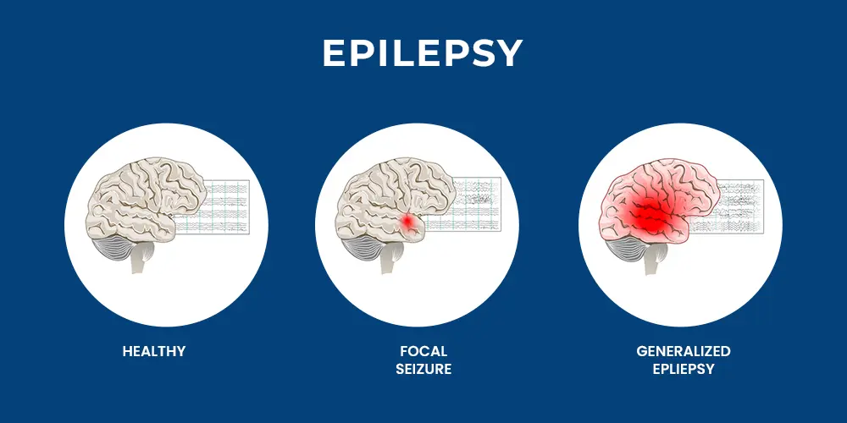
4. Видове епилептични пристъпи
Фокални (парциални) пристъпи -> Започват в ограничена област на едната мозъчна хемисфера
  Фокални пристъпи със запазено съзнание - Пациентът остава буден и осъзнат по време на пристъпа.
  Фокални пристъпи с нарушено съзнание - Известни преди като "комплексни парциални пристъпи". Съзнанието е нарушено - пациентът не реагира нормално.

Slide 14
4. Видове епилептични пристъпи
Генерализирани пристъпи -> Започват едновременно в двете мозъчни хемисфери. Съзнанието обикновено е нарушено от самото начало.
  Тонични пристъпи
  Атонични пристъпи
  Клонични пристъпи
  Миоклонични пристъпи
  Тонично-клонични пристъпи
  Абсанси (Petit Mal
  )
Пристъпи с неизвестно начало
Фаза | Продължителност | Характеристики
Тонична | 10 – 20 секунди | Внезапна загуба на съзнание
Клонична | 30 – 60 секунди | Ритмични конвулсии на крайниците и тялото

Slide 15
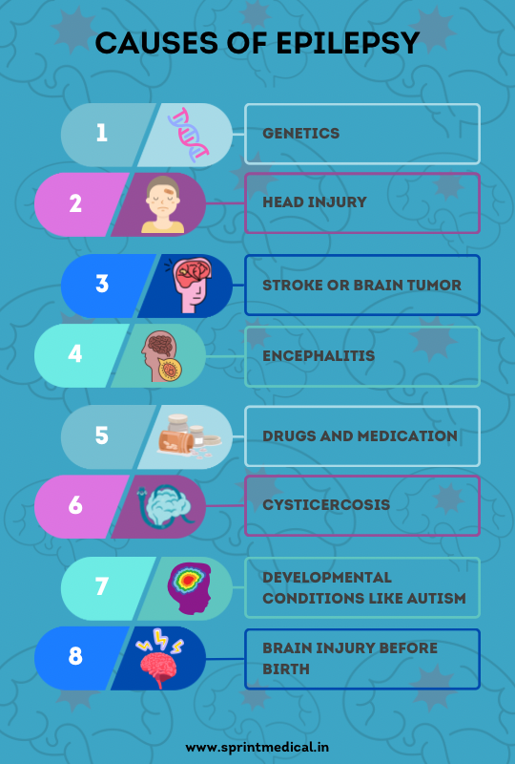
5. Причини и рискови фактори

Slide 16
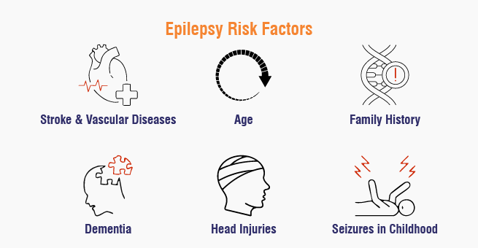

Slide 17
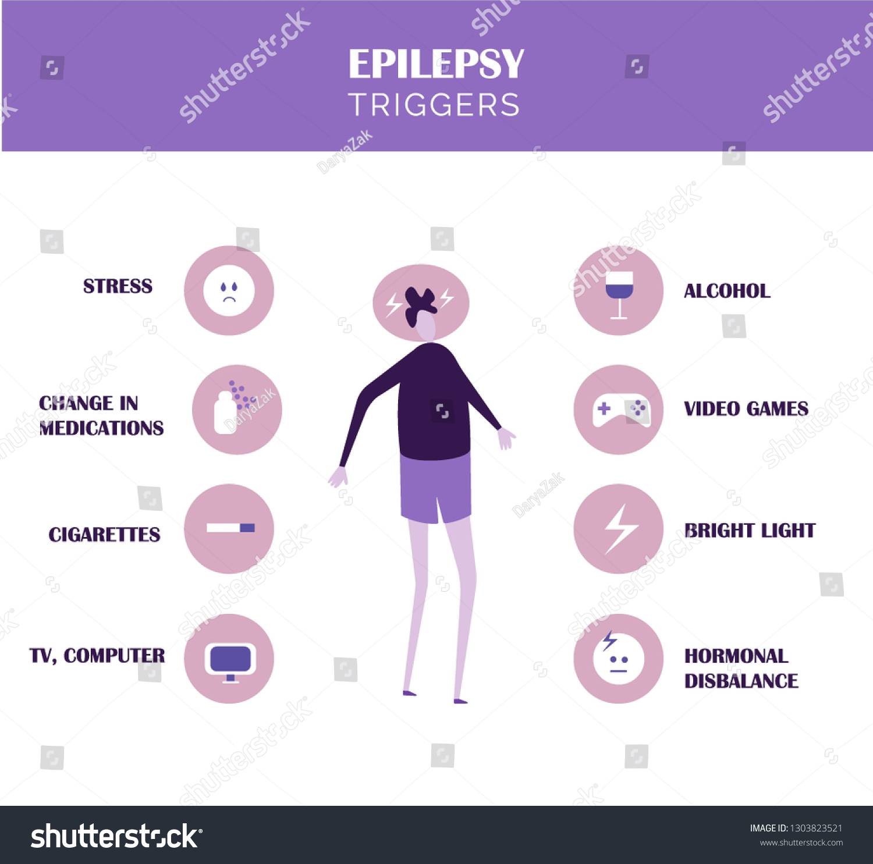

Slide 18
6. Диагностика
Анамнеза и неврологичен преглед
Електроенцефалография (ЕЕГ)
Образни изследвания
Компютърна томография (КТ)
Магнитно-резонансна томография (МРТ)
Кръвни тестове

Slide 19
7. Лечение
Антиепилептични противогърчови лекарства
Хирургично лечение
Лечение на факторите и причините
Проследяване, контрол и мултидисциплинарен подход

Slide 20
Източници
https://tinyurl.com/bdf9usbb
https://tinyurl.com/muu3u8se
https://tinyurl.com/yt7hcepv
https://tinyurl.com/fsrd9s4w
https://tinyurl.com/ycfu9xry
https://tinyurl.com/44ps8b2a

Slide 21
Благодарим ви за вниманието!

